Slide 1
Rizky Anugerah
140810180049
ANALISIS SENTIMEN HATESPEECH PADA TWITTER DENGAN METODE NAÏVE BAYES CLASSIFIER DAN SUPPORT VECTOR MACHINE
(Ghulam Asrofi Buntoro)

Slide 2
Table of Contents
01
02
03
ABSTRAK
PENDAHULUAN
TINJAUAN PUSTAKA
04
05
06
PENUTUP
METODE PENELITIAN
HASIL & PEMBAHASAN

Slide 3
01
ABSTRAK

Slide 4
Abstrak
Sekarang ini, media sosial khususnya Twitter mempunyai pengaruh yang sangat besar bagi kesuksesan ataupun kehancuran citra seseorang. Banyak gerakan gerakan yang dilakukan dalam media sosial khususnya Twitter yang semuanya sukses mampu mempengaruhi pengguna nya . Ada gerakan yang bertujuan baik ada juga gerakan dengan tujuan jahat yaitu menebar kebencian kepada orang lain . Biasanya gerakan di Twitter itu dilakukan dengan menggunakan t agar (#), Gerakan terbaru ada tagar Hatespeech (#HateSpeech), dilihat dari namanya sudah jelas yaitu ucapan kebencian . Penelitian ini menganalisis tagar tersebut, benarkan semua yang diberi tagar itu sentimennya kebencian. Proses klasifikasi pada penelitian ini menggunakan metode klasifikasi Naïve Bayes Classifier ( dan Support Vector Machine (SVM) dengan preprocessing data menggunakan tokenisasi, cleansing dan filtering . Data yang digunakan adalah tweet dalam bahasa Indonesia dengan tagar HateSpeech (#HateSpeech) HateSpeech).
Kata kunci: Analisis Sentimen; Sentiment Analysis; HateSpeech; Twitter; Data Mining; Naive Bayes Classifier (NBC); Support Vector Machine (SVM)

Slide 5
02
PENDAHULUAN

Slide 6
Latar Belakang
Banyak gerakan gerakan yang dilakukan dalam media sosial khususnya Twitter yang semuanya sukses mampu mempengaruhi pengguna nya. Ada gerakan yang bertujuan baik ada juga gerakan dengan tujuan jahat yaitu menebar kebencian kepada orang lain. Biasanya gerakan di Twitter itu dilakukan dengan menggunakan tagar (#), Gerakan terbaru ada tagar Hatespeech (#HateSpeech), dilihat dari namanya sudah jelas yaitu ucapan kebencian .
Penelitian ini menganalisis tagar tersebut, benarkan semua yang diberi tagar itu sentimennya kebencian. Proses klasifikasi pada penelitian ini menggunakan metode klasifikasi Naïve Bayes Classifier (dan Support Vector Machine (SVM) dengan preprocessing data. Data yang digunakan adalah tweet dalam bahasa Indonesia dengan tagar HateSpeech (#HateSpeech) HateSpeech).

Slide 7
03
TINJAUAN PUSTAKA

Slide 8
TInjauan Pustaka
Mesut, 2012
Pak, 2010
Penelitian ini menggunakan machine learning untuk mengklasifikasikan berita politik Turki. Penelitian ini melakukan klasifikasi sentimen terhadap berita politik Turki dan menentukan apakah berita politik Turki tersebut memiliki sentimen positif ataukah negatif. Penelitian ini memperoleh Akurasi 72,05% untuk Naïve Bayes Classifier (NBC), Akurasi 69,44% Maximum Entropy dan 66,81% untuk SVM pada penggunaan bigram.
Menggunakan emoticon untuk membangun corpus berbahasa Inggris dari Twitter dengan sentimen positif, negatif dan netral. Untuk kelas netral Pak dan Paurobek mengambil data training dari tweet akun media berbahasa Inggris. Metode yang digunakan adalah Naïve Bayes dengan n-gram. Performasi terbaik dihasilkan ketika menggunakan bigram.

Slide 9
TInjauan Pustaka
Buntoro, 2016
Pang, 2002
Data yang digunakan adalah tweet dalam bahasa Indonesia tentang calon Presiden Indonesia 2014, dengan jumlah dataset sebanyak 900 tweet yang didistribusikan secara merata kedalam lima class attribute. Hasil akurasi tertinggi didapatkan menggunakan tokenisasi n-gram, stopword list WEKA dan emoticons, yaitu dengan nilai akurasi 71,9%, nilai presisi 71,6%, nilai recall 71,9% nilai TP rate 66,1% dan nilaiTN rate 65%.
Penelitian ini melakukan klasifikasi sentimen terhadap review film dan menentukan apakah review film tersebut memiliki sentimen positif ataukah negatif. Mereka memperoleh akurasi antara 78,7% ketika menggunakan Naïve Bayes pada penggunaan unigram. Akurasi yang diperoleh ketika menggunakan SVM dengan unigram adalah 72,8%.

Slide 10
04
METODE PENELITIAN

Slide 11


Mengumpulkan data tweet
Data tweet diambil dari media sosial Twitter (https://hatespeechdata.com/). Datasetnya berupa data dua kolom: label - tweet, terdiri dari 488 tweet dalam bahasa Indonesia. Labelnya adalah Non_HS atau HS. Non_HS untuk tweet "non-hate-speech" dan HS untuk tweet "hate-speech". Data diambil secara acak baik dari user biasa ataupun media online di Twitter.

Slide 12
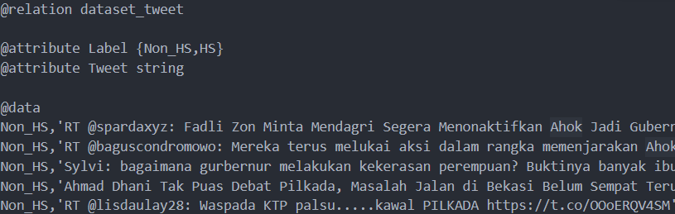
Mengubah data tweet ke dalam format ARFF
Data tweet yang dikumpulkan yang berbentuk teks, kemudian dijadikan file ARFF. Untuk membuat file ARFF dengan cara manual.

Slide 13
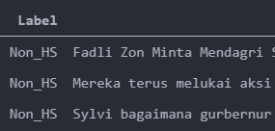
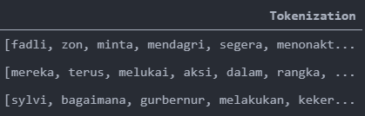
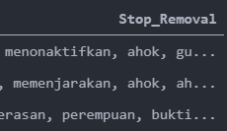
3. Preprocessing Data
1. Cleansing
2. Tokenisasi
3. Filtering
Yaitu proses menghapus simbol-simbol yang kurang penting dalam data tweet yang bisa mengganggu proses klasifikasi nantinya. Proses ini dilakukan dengan menggunakan menu delimiters pada WEKA.
Penelitian ini menggunakan metode tokenisasi n-gram dengan nilai n minimum = 1 dan n maksimum = 3. Proses tokenisasi menggunakan menu yang ada dalam WEKA. Pada tokenizer pilih choose kemudian pilih metode tokenisasi yang akan digunakan.
Filtering dilakukan untuk menghapus kata-kata yang kurang penting atau kurang berpengaruh terhadap proses klasifikasi nantinya. Proses ini dilakukan dengan menggunakan stopword list. Stopword list yang digunakan dalam penelitian ini adalah stopword list Bahasa Indonesia yang berasal dari library nltk.

Slide 14
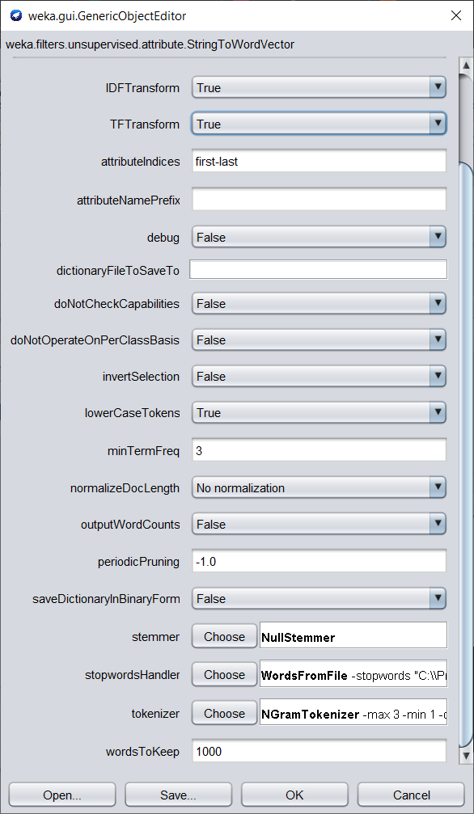
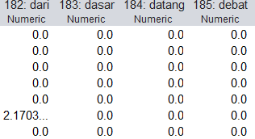
4. Data tweet diubah ke dalam bentuk vektor
Data tweet kemudian diubah ke dalam bentuk vektor. Dengan cara memilih StringToWordVector pada tool WEKA.

Slide 15
5. Penentuan Class Attribute
Data Twitter yang sudah dilakukan Preprocessing kemudian akan ditentukan class attribute, class attribute yang dimunculkan dalam penelitian ini ada 2, diantaranya HateSpeech, dan Non Hatespeech.

Slide 16
6. Pemberian Bobot
Memberikan bobot pada tiap-tiap kata (term). Pembobotan dilakukan untuk mendapatkan nilai dari kata yang berhasil diekstrak. Metode yang digunakan untuk pemberian bobot dalam penelitian ini adalah TF-IDF (Term Frequency – Inverse Document Frequency).

Slide 17

7. Klasifikasi
Masuk pada proses klasifikasi, proses ini dilakukan untuk menguji akurasi metode Lexicon Based dalam menentukan sentimen sebuah tweet opini. Proses klasifikasi menggunakan WEKA 3.8.4. Metode klasifikasi yang digunakan dalam penelitian ini adalah Naïve Bayes Classifier (NBC) dan Support Vector Machine (SVM).
Naïve Bayes Classifier (NBC) adalah metode classifier berdasarkan probabilitas dan Teorema Bayesian dengan asumsi bahwa setiap variabel X bersifat bebas (independence). Dengan kata lain, Naïve Bayesian Classifier (NBC) mengansumsikan bahwa keberadaan sebuah atribut (variabel) tidak ada kaitannya dengan beradaan atribut (variabel) yang lain. Berikut adalah Rumusnya.

Slide 18
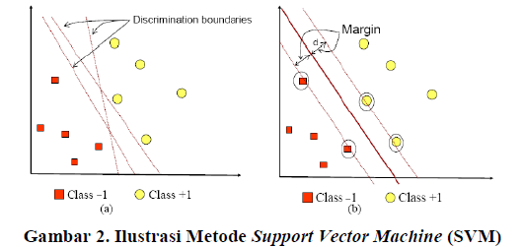
7. Klasifikasi (lanj.)
Support Vector Machine (SVM) adalah seperangkat metode pembelajaran terbimbing yang menganalisis data dan mengenali pola, digunakan untuk klasifikasi dan analisis regresi. Algoritma SVM asli diciptakan oleh Vladimir Vapnik dan turunan standar saat ini (margin lunak) diusulkan oleh Corinna Cortes dan Vapnik Vladimir

Slide 19
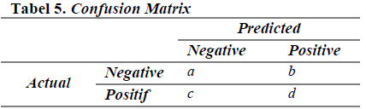
8. Evaluasi Hasil
Melakukan evaluasi performa Akurasi, Presisi dan Recall dari eksperimen yang telah dilakukan. Evaluasi dilakukan dengan menggunakan Confusion Matrix yaitu true positive rate (TP rate), true negative rate (TN rate), false positive rate (FP rate) dan false negative rate (FN rate) sebagai indikator. TP rate adalah persentase dari kelas positif yang berhasil diklasifikasi sebagai kelas positif, sedangkan TN rate adalah persentase dari kelas negatif yang berhasil diklasifikasi sebagai kelas negatif. FP rate adalah kelas negatif yang diklasifikasi sebagai kelas positif. FN rate adalah kelas positif yang diklasifikasi sebagai kelas negatif (Kohavi, 1998).

Slide 20
05
HASIL & PEMBAHASAN

Slide 21
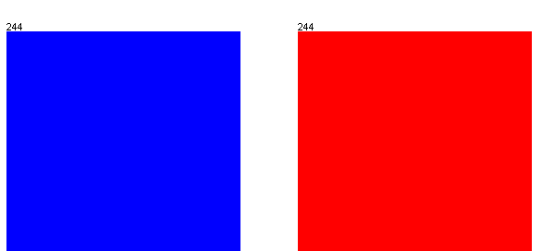
Uji Coba dan Pembahasan
Dataset yang digunakan sebanyak 488 Tweet, data dibagi secara seimbang (balanced) setiap kelasnya, karena dengan data yang tidak seimbang (imbalanced), klasifikasi yang dibangun memiliki kecenderungan untuk mengabaikan minority class. Data dibagi menjadi Non HateSpeech 244 Tweet dan HateSpeech 244 Tweet. Pemberian label dilakukan secara manual.

Slide 22
Uji Coba dan Pembahasan (lanj.)
Pada penelitian ini metode yang digunakan untuk melakukan klasifikasi data adalah Naïve Bayes Classifier (NBC) dan Support Vector Machine (SVM) dengan menggunakan perangkat lunak WEKA versi 3.8.4 untuk melakukan klasifikasi. WEKA menggunakan tipe dokumen Attribute-Relation File Format (ARFF) sebagai masukan untuk melakukan klasifikasi data.
Sebagai perbandingan, penelitian dilakukan dengan menggunakan WEKA (tanpa stopword), WEKA (dengan stopword), dan menggunakan Python.

Slide 23
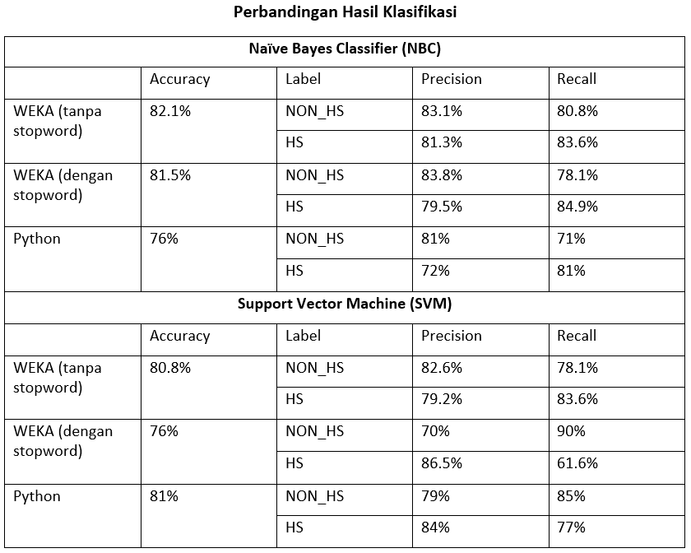
Perbandingan Hasil Klasifikasi

Slide 24
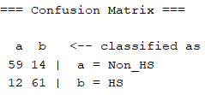
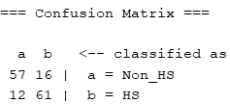

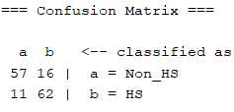
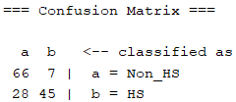

Perbandingan Hasil Klasifikasi
NBS (tanpa stopword)
SVM (tanpa stopword)
NBS
NBS (dengan stopword)
SVM (dengan stopword)
SVM

Slide 25
Perbandingan Hasil Klasifikasi (lanj.)
Dari penelitian yang telah dilakukan, didapatkan hasil sebagai berikut.
Hasil akurasi tertinggi didapatkan saat menggunakan metode klasifikasi Naïve Bayes Classifier (NBC) dengan WEKA tanpa stopword list Bahasa Indonesia, didapat akurasi sebesar 82,1%.
Hasil akurasi terendah didapatkan saat menggunakan metode klasifikasi Naïve Bayes Classifier (NBC) dengan Python, didapat akurasi sebesar 76%.
Tabel menunjukkan bahwa penggunaan stopword list Bahasa Indonesia tidak mampu meningkatkan akurasi, bahkan sebaliknya yang terjadi, saat menggunakan stopword list Bahasa Indonesia akurasi menjadi turun.
Dari hasil klasifikasi ini juga dapat dilihat bahwa penggunaan WEKA lebih baik daripada Python.
Dalam penelitian ini dapat diketahui bahwa metode klasifikasi Naïve Bayes Classifier (NBC) lebih tinggi akurasinya untuk klasifikasi sentiment tweet HateSpeech Bahasa Indonesia dengan rata-rata akurasi sebesar 79,8%.

Slide 26
06
PENUTUP

Slide 27
Kesimpulan
Dari penelitian yang telah dilakukan, maka dapat ditarik kesimpulan bahwa Analisis sentimen tweet Bahasa Indonesia dengan tagar Hatespeech dapat membantu menentukan sentimen pada twit opini Bahasa Indonesia yang ada di Twitter. Setelah dilakukan analisis sentimen terlihat banyak tweet opini yang sebenarnya tidak masuk kategori Hatespeech tapi diberi tagar Hatespeech. Nilai akurasi tertinggi didapat dengan metode klasifikasi Naïve Bayes Classifier (NBC) dengan WEKA tanpa stopword list Bahasa Indonesia, didapat akurasi 82,1%, TP Rate 80,8%, FP Rate 16,4%, precision 83,1%, dan recall 80,8%. Dalam penelitian ini juga dapat diketahui metode klasifikasi Naïve Bayes Classifier (NBC) lebih tinggi akurasinya dibandingkan metode klasifikasi Support Vector Machine (SVM).

Slide 28
Saran
Untuk penelitian selanjutnya perlu dicoba dikembangkan dengan menggunakan data yang lebih banyak dan Real Time. Perlu dikembangkan juga stopword list dan stemmer Bahasa Indonesia yang mampu meningkatkan akurasi dalam analisis sentimen Bahasa Indonesia.

Slide 29
Hatur Nuhun!
Do you have any questions?
Please keep this slide for attribution.

